Slide 1
Projet S2
Sanfilippo / Bouix / Vervacke/Henrot/Rougé

Slide 2
But du Jeu
Jeu de rôle
Combat au tour par tour
Système d’artisanat d’objets et d’équipements
Équipe composée de plusieurs personnages

Slide 3
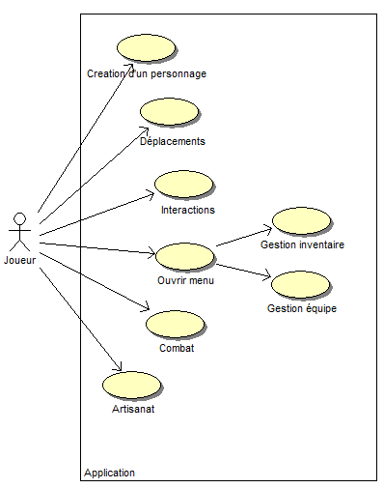
Diagramme de cas d’utilisation

Slide 4
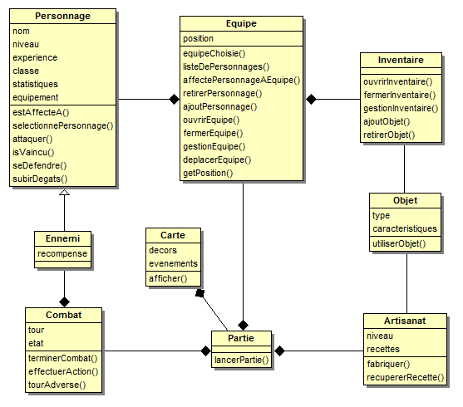

Slide 5
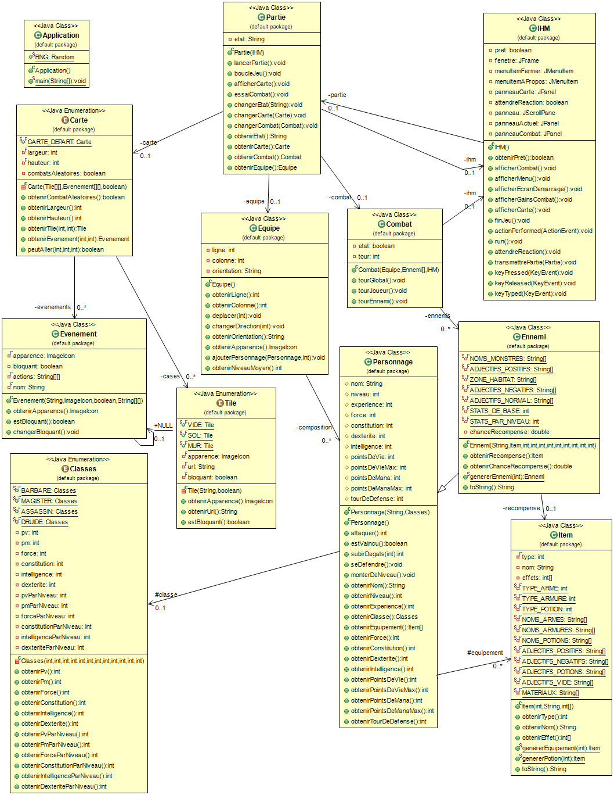

Slide 6
Présentation du Jeu
Les Fonctionnalités
Déplacements
Affichage de carte
Générateur d’ennemis et d’item
Personnage non personnalisable
Démonstration

Slide 7
Présentation du Jeu
Les indisponibilités
Les combats
Inventaire
Artisanat
Changement de carte
Activation des évènements

Slide 8
Conclusion
Expérience
Nos Avis
Questions

